Slide 1
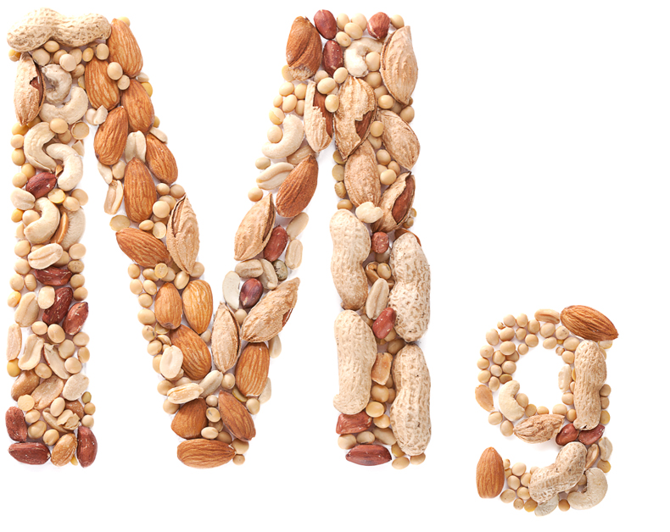
Презентацию подготовили и выполнили ученики 8 «а» класса Симиненко Дарья, Максимов Сергей, Каменева Елизавета Поплаухина Мария.

Slide 2
Генетический ряд
Me→MexOy→Mex(к.ост)→Me(OH)X
Mg→MgO→MgSO4→Mg(OH)2

Slide 3
Уравнение реакции
2Mg+O2→2MgO
MgO+H2SO4 →MgSO4+H2O
MgSO4+2NaOH →Mg(OH)2+Na2SO4

Slide 4
Интересные факты
Магний входит в состав почти двухсот минералов.
Пепел металлического магния тяжелее, чем сам магний.
Магний отвечает за защиту организма от процессов, связанных со старением и заболеваниями.

Slide 5
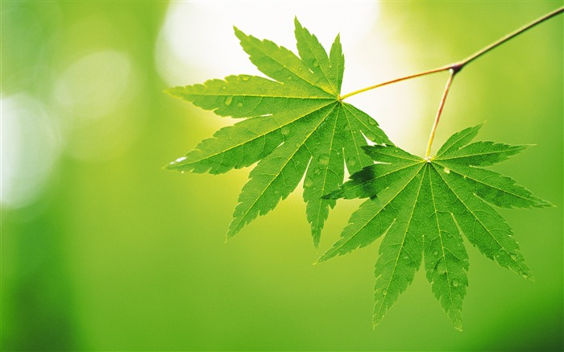
Магний также является основным компонентом заряда светошумовых боеприпасов.
Магний входит в состав хлорофилла - великого чародея, который поглощает солнечную энергию и с ее помощью превращает углекислый газ и воду в сложные органические вещества (сахар, крахмал и др.), необходимые для питания человека и животных

Slide 6
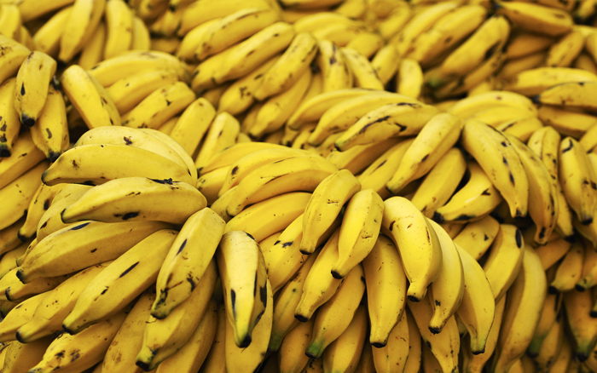
У 90% больных, перенесших инфаркт миокарда, выявляется дефицит магния, который усиливается в остром периоде заболевания.
Английские врачи рекомендуют съедать ежедневно по четыре банана, чтобы покрывать примерно половину суточной потребности организма в магнии (она составляет 0,3-0,5 грамма)

